Slide 1
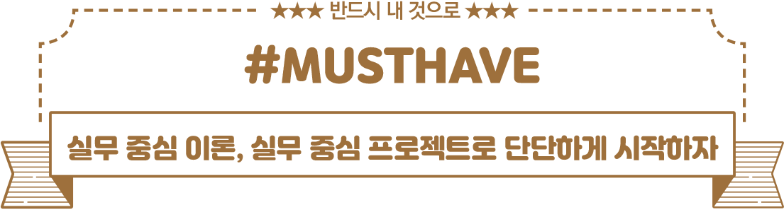



Slide 2

우리는
가치가 성장하는
시간을
만듭니다.

Slide 3
00 개발 환경 구축
[1단계] 빠르게 익히는 JSP 기초
01 JSP 기본
02 내장 객체(Implicit Object)
03 내장 객체의 영역(Scope)
04 쿠키(Cookie)
05 데이터베이스
06 세션(Session)
07 액션 태그(Action Tag)
[Project] 08 모델1 방식의 회원제 게시판 만들기
[Project] 09 게시판에 페이징 기능 넣기
[2단계] 고급 기능으로 스킬 레벨업
10 표현 언어(EL : Expression Language)
11 JSP 표준 태그 라이브러리(JSTL)
12 파일 업로드 및 다운로드
13 서블릿(Servlet)
[Project] 14 모델2 방식(MVC 패턴)의 자료실형 게시판 만들기
[3단계] 프로젝트로 익히는 현업 스킬
[Project] 15 웹소켓으로 채팅 프로그램 만들기
[Project] 16 SMTP를 활용한 이메일 전송하기
[Project] 17 네이버 검색 API를 활용한 검색 결과 출력하기
[Project] 18 배포하기

Slide 4

08
Project
모델1 방식의
회원제 게시판 만들기

Slide 5
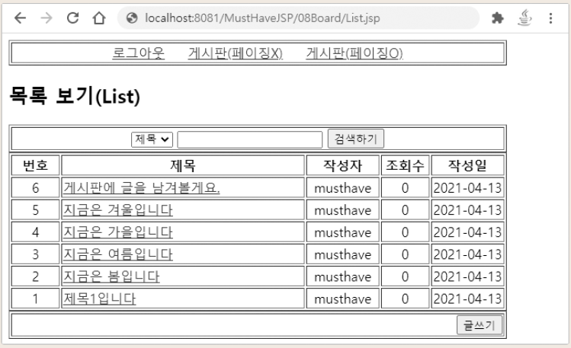
PROJECT
모델1 방식의 회원제 게시판 만들기

Slide 6
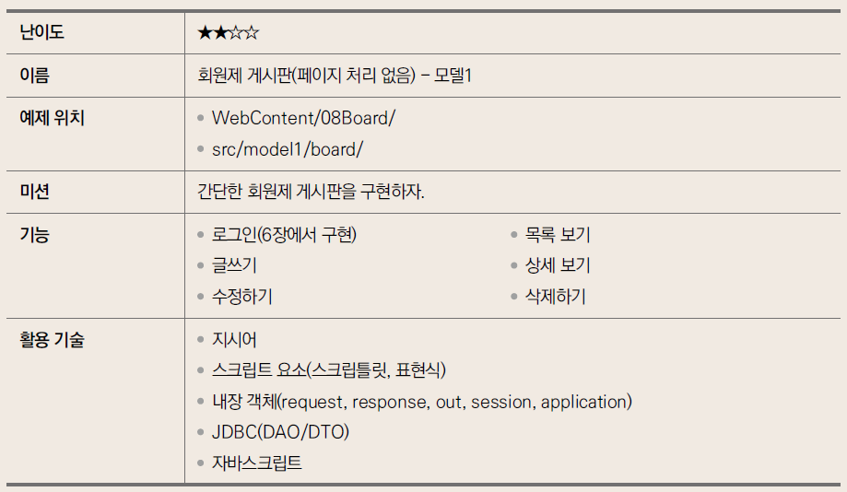
PROJECT
모델1 방식의 회원제 게시판 만들기

Slide 7
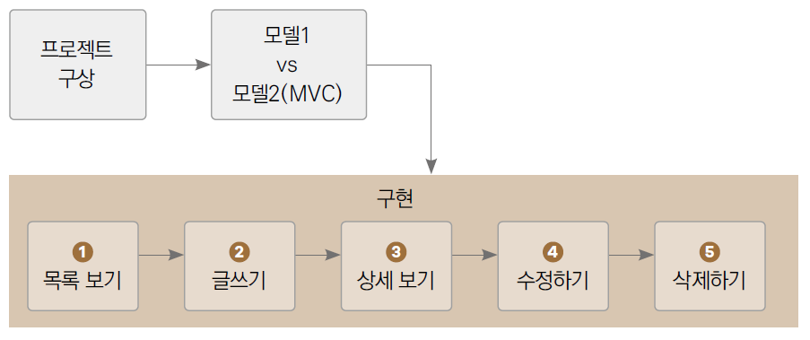
학습 목표
학습 순서
활용 사례
데이터베이스와 연동하여 데이터를 입력, 수정, 삭제, 조회할 수 있는 모델1 방식의 회원제 게시판을 제작 폼값 처리에는 내장 객체를, 로그인은 session 영역을 사용
게시판은 단순히 글 하나를 저장한다는 기능 외에도 다양한 데이터를 저장하고 관리하는 기능도 제공
쇼핑몰의 상품 리스트, 재고 관리, 회원 관리 기능에서도 게시판을 활용

Slide 8
8.1 프로젝트 구상(1)
8.1.1 회원제 게시판의 프로세스
구현하려는 회원제 게시판의 기능
비회원(로그아웃) 상태 : 목록 보기, 상세 보기
회원(로그인) 상태 : 글쓰기, 수정하기, 삭제하기
기능 처리 후 페이지 이동
글쓰기 후 : 목록으로 이동
수정 후 : 상세 보기로 이동
삭제 후 : 목록으로 이동

Slide 9
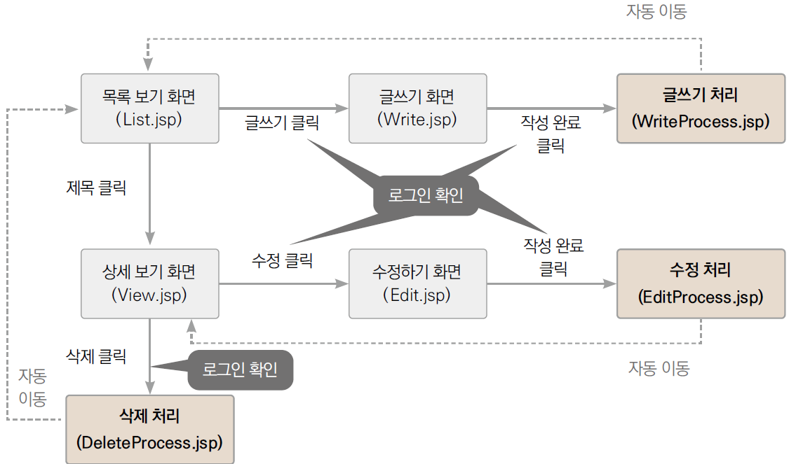
8.1 프로젝트 구상(2)

Slide 10
8.1 프로젝트 구상(3)
8.1.2 테이블 및 시퀀스 생성
[표 8-1] 회원 관리 : member 테이블 정의
컬럼명 | 데이터 타입 | Null 허용 | 키 | 기본값 | 설명
Id | varchar2(10) | N | 기본키 |  | 아이디
Pass | varchar2(10) | N |  |  | 패스워드
Name | varchar2(30) | N |  |  | 이름
regidate | date | N |  | sysdate | 가입날짜

Slide 11
8.1 프로젝트 구상(4)
[표 8-2] 게시물 관리 : board 테이블 정의서
컬럼명 | 데이터 타입 | Null 허용 | 키 | 기본값 | 설명
num | Number | N | 기본키 |  | 일련번호. 기본키
title | varchar2(200) | N |  |  | 게시물의 제목
content | varchar2(2000) | N |  |  | 내용
id | varchar2(10) | N | 외래키 |  | 작성자의 아이디. member 테이블의 id를 참조하는 외래키
postdate | Date | N |  | sysdate | 작성일
visitcount | number(6) |  |  |  | 조회수

Slide 12
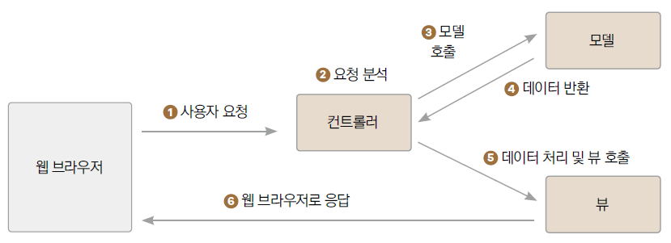
8.2 모델1 구조와 모델2 구조(MVC 패턴)(1)
8.2.1 MVC 패턴
모델(Model): 업무 처리 로직(비즈니스 로직) 혹은 데이터베이스와 관련된 작업을 담당
뷰(View): JSP 페이지와 같이 사용자에게 보여지는 부분을 담당
컨트롤러(Controller): 모델과 뷰를 제어하는 역할

Slide 13
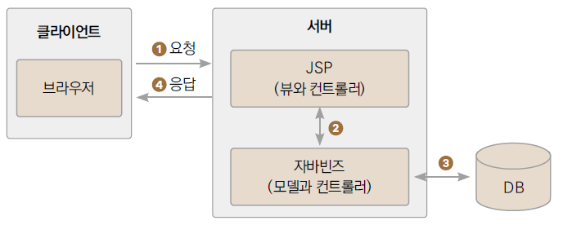
8.2 모델1 구조와 모델2 구조(MVC 패턴)(2)
8.2.2 모델1 구조와 모델2 구조
모델1의 구조
장점: 개발 속도가 빠르고 배우기 쉬움
단점: 뷰와 컨트롤러 두 가지 기능 모두를 JSP에서 구현해야 하므로 코드가 복잡해지고 유지보수가 어려움

Slide 14
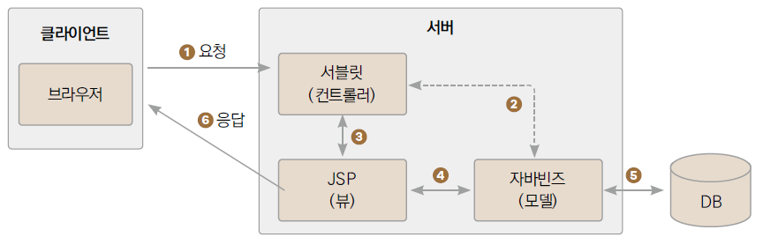
8.2 모델1 구조와 모델2 구조(MVC 패턴)(3)
모델2의 구조
장점: 모델, 뷰, 컨트롤러가 각자의 역할을 수행하므로 업무 분담이 명확해지고 코드가 간결하며 유지보수가 쉬움
단점: 구조가 복잡하여 익숙하지 않다면 개발 기간이 길어질 수 있음

Slide 15
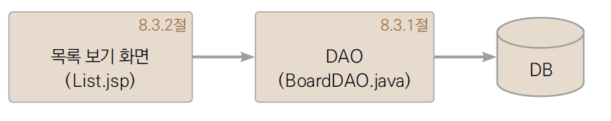
8.3 목록 보기(1)
페이지 개념 없이 전체 게시물을 한꺼번에 출력하는 형태로 제작
목록 보기 처리 프로세스와 담당 모듈(파일)

Slide 16
8.3 목록 보기(2)
8.3.1 DTO와 DAO 준비
board 테이블에 데이터를 저장하거나 전송하기 위한 DTO 클래스를 생성 [예제 8-1] 게시글 목록용 DTO ① 패키지는 model1.board로 선언 ② 멤버 변수는 board 테이블의 컬럼과 동일하게 작성. 자바빈즈 규약에 따라 접근 지정자는 private으로 지정하고, 자료형은 String으로 선언 ③ board 테이블에는 작성자의 아이디만 저장되므로 목록 출력 시 이름은 출력할 수 없으므로 이름을 출력해야 한다면 member 테이블과 조인(Join)을 사용 ④ 멤버 변수를 선언하였다면 게터와 세터 메서드는 [Source] → [Generate Getters and Setters...] 메뉴를 이용해 자동으로 생성

Slide 17
8.3 목록 보기(3)
DAO 클래스 생성 [예제 8-2] 게시글 목록 CRUD용 DAO ① [예제 8-1]의 BoardDTO 클래스와 같은 패키지 ② 5장에서 생성한 JDBConnect 클래스를 상속 ③ 생성자에서는 부모 클래스의 생성자를 호출. 부모 클래스인 JDBConnect에는 총 3개의 생성자를 정의하였는데, 그 중 application 내장 객체를 받는 생성자를 이용

Slide 18
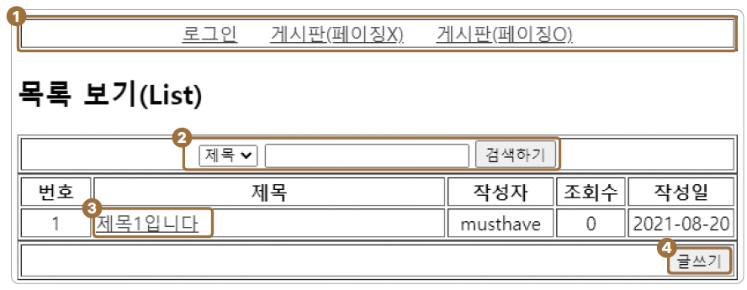
8.3 목록 보기(4)
8.3.2 JSP 페이지 구현
목록 실행 화면 구성
① 6.3.4절에서 만든 공통 링크
② 검색폼을 통해 제목이나 내용으로 게시물을 검색
③ 제목을 클릭하면 상세 보기 페이지로 이동
④ [글쓰기] 버튼을 클릭하면 쓰기 페이지로 이동

Slide 19
8.3 목록 보기(5)
목록에 출력할 게시물을 얻어오기 위한 메서드를 작성 [예제 8-2]에서 작성한 BoardDAO 클래스에 메서드를 추가
selectCount( ) : board 테이블에 저장된 게시물의 개수를 반환 목록에서 번호를 출력하기 위해 사용
selectList( ) : board 테이블의 레코드를 가져와서 반환 이 메서드가 반환한 ResultSet 객체로부터 게시물 목록을 반복하여 출력

Slide 20
8.3 목록 보기(6)
게시물 개수 세기
selectCount( ) 메서드 추가 [예제 8-3] DAO에 selectCount() 추가 ① selectCount( ) 코드에서 사용하는 외부 클래스를 임포트 ② 게시물 개수를 알려주는 메서드를 정의 ③ 게시물의 개수를 얻어오는 쿼리문을 작성 - SQL이 제공하는 COUNT(*) 함수를 사용 ④ if문을 써서 검색어가 있는 경우, 즉 Map 컬렉션에 “searchWord” 키로 저장된 값이 있을 때만 WHERE절을 추가 ⑤ JDBC 프로그래밍 기본인 예외처리를 위해 try/catch문으로 감싸줌 ⑥ 정적 쿼리문을 실행하기 위해 Statement 객체를 생성 ⑦ 쿼리를 실행. 결과는 ResultSet 객체로 반환 ⑧ next( )로 커서를 최초 행으로 이동 ⑨ 게시물 개수를 추출 - COUNT(*) 함수가 반환하는 값은 정수이므로 getInt( )를 사용 ⑩ 추출한 값을 반환하면 모든 처리가 끝나고, 이 값이 JSP로 반환

Slide 21
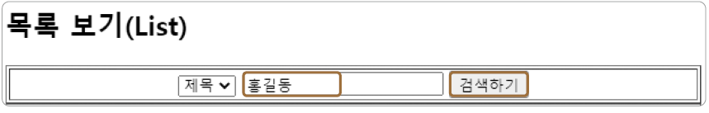
8.3 목록 보기(7)
게시물 개수 세기
selectCount( )는 결과적으로 다음 쿼리문을 실행한 결과를 반환
만약 사용자가 다음 그림과 같이 검색 항목으로 ‘제목’을 선택한 후 “홍길동”이라고 입력하고 [검색하기] 버튼을 누른다면 쿼리문에는 WHERE절이 추가되어야 함
SELECT COUNT(*) FROM board;
SELECT COUNT(*) FROM board WHERE title like '%홍길동%';

Slide 22
8.3 목록 보기(8)
게시물 목록 가져오기
selectList( ) 메서드 추가 [예제 8-4] DAO에 selectList() 추가 ① 연결된 데이터베이스로부터 게시물 목록을 가져오는 메서드를 정의 ② 테이블에서 레코드를 가져올 때는 항상 List 계열의 컬렉션에 저장 ③ 목록을 가져오기 위한 쿼리문 작성 ④ 검색어가 있다면 WHERE절을 추가하는 부분은 selectCount( ) 메서드와 같음 ⑤ 게시물 정렬을 위한 ORDER BY 절 추가 - 일련번호 컬럼 num을 내림차순(DESC)으로 정렬 ⑥ Statement 객체를 생성 ⑦ 쿼리문을 실행. 결과는 ResultSet 객체에 저장되어 반환 ⑧ next( ) 메서드로 ResultSet에 저장된 행이 있는지 확인. 있다면 true를 반환하고, 커서를 첫 번째 행으로 이동 ⑨ 하나의 행(게시물 하나)의 내용을 DTO 객체에 저장 ⑩ 이 DTO를 List 컬렉션에 저장 ⑪ 쿼리 결과를 모두 담은 List 컬렉션을 JSP로 반환

Slide 23
8.3 목록 보기(9)
게시물 목록 출력하기
목록을 화면에 출력해주는 JSP 생성 1) DAO를 통해 필요한 정보를 얻어오는 부분의 코드 [예제 8-5] 게시물 목록을 출력하는 JSP(앞부분) ① 가장 먼저 BoardDAO 객체를 생성하는데, DAO 생성 과정에서 DB와의 연결이 완료 ② 사용자가 검색폼에서 입력한 내용을 Map 컬렉션에 저장 -DAO가 제공하는 메서드를 호출 ③ 게시물 개수 ④ 게시물 목록 가져오기

Slide 24
8.3 목록 보기(10)
목록을 화면에 출력해주는 JSP 생성 2) 게시물 목록 출력 코드의 <body> </body> 부분 [예제 8-6] 게시물 목록을 출력하는 JSP(뒷부분) ① 가장 위에는 검색폼이 위치 ② 전송 방식은 get 방식, action 속성을 지정하지 않았으므로 submit하면 폼값이 현재 페이지로 전송 ③ 검색 항목(searchField)은 제목과 내용 중 선택 ④ 검색 목록이 표 형태로 출력 ⑤ 표의 첫 줄은 각 컬럼의 이름 ⑥ 아래에 목록의 내용 ⑦ List 컬렉션에 저장된 내용이 하나도 없다면 간략하게 “등록된 게시물이 없습니다^^*”라고 출력 ⑧ 게시물이 있다면 for문을 돌면서 하나씩 출력 ⑨ 제목은 상세 보기 페이지로 이동하기 위한 링크가 추가 ⑩ 화면의 맨 아래 [글쓰기] 버튼이 위치

Slide 25
8.3 목록 보기(11)
목록 확인을 위해 더미 데이터를 몇 개 더 추가
01 [Windows]+ [R] 키를 눌러 실행창 띄우기
02 실행창이 뜨면 “cmd”를 입력하고 [enter] 키를 누르면 명령 프롬프트가 실행
03 명령 프롬프트에서 sqlplus 명령을 실행하여 musthave 계정으로 접속
04 다음 SQL문을 실행하여 더미 데이터를 추가
INSERT INTO board VALUES (seq_board_num.nextval, '지금은 봄입니다', '봄의왈츠', 'musthave', sysdate, 0); INSERT INTO board VALUES (seq_board_num.nextval, '지금은 여름입니다', '여름향기', 'musthave', sysdate, 0); INSERT INTO board VALUES (seq_board_num.nextval, '지금은 가을입니다', '가을동화', 'musthave', sysdate, 0); INSERT INTO board VALUES (seq_board_num.nextval, '지금은 겨울입니다', '겨울연가', 'musthave', sysdate, 0); commit;

Slide 26
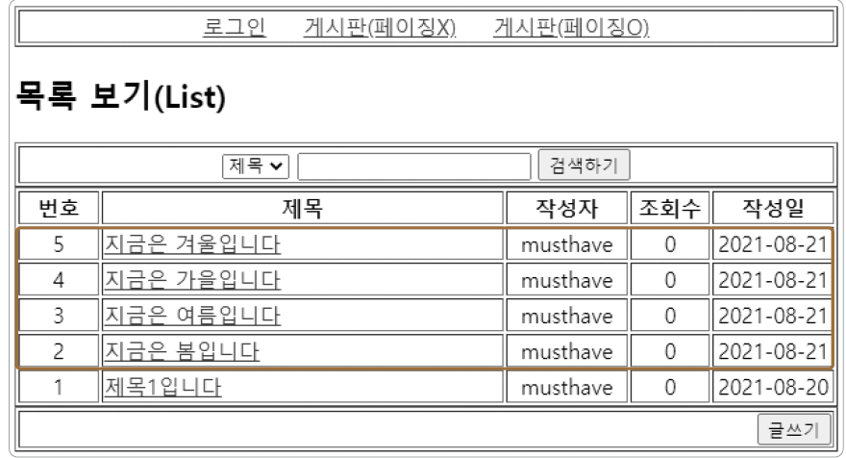
8.3 목록 보기(12)
웹 브라우저 목록 페이지에서 새로고침( F5 )하여 앞에 입력한 게시물 출력 확인

Slide 27
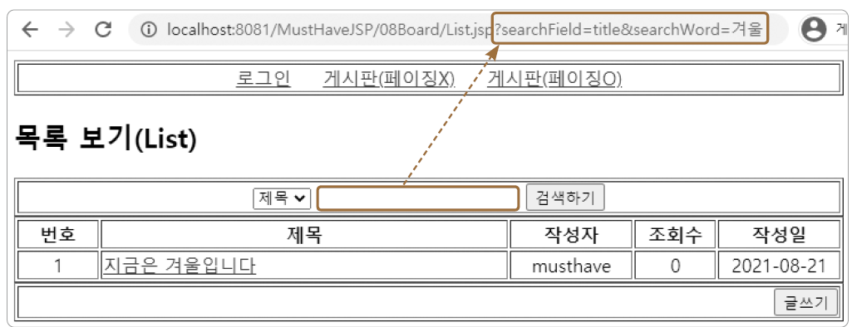
8.3 목록 보기(13)
게시물 검색하기
검색폼에 ① ‘제목’을 선택한 후 ② “겨울”이라고 입력하고 ③ [검색하기] 버튼을 클릭
검색 항목과 검색어가 주소표시줄 뒷부분에 쿼리스트링을 통해 전송
[예제 8-5]의 JSP 코드에서 요청 객체의 getParameter( )로 매개변수를 받아서 Map 컬렉션에 저장, DAO로 전달해 조건에 맞는 결과만 가져와 해당 게시물 출력

Slide 28
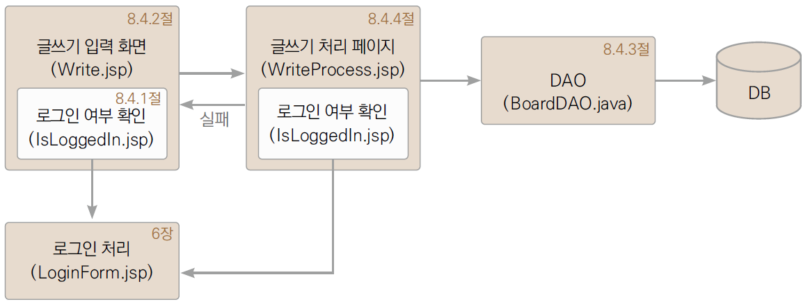
8.4 글쓰기(1)
글쓰기 처리 프로세스와 담당 모듈(파일)

Slide 29
8.4 글쓰기(2)
8.4.1 로그인 여부 확인
로그인 정보가 없을 때 로그인 페이지로 이동시키는 페이지 작성 [예제 8-7] 로그인하지 않았다면 로그인 폼으로 이동 ① session 영역에 “UserId”라는 속성값이 있는지 확인. 값이 null이면 로그인 하지 않은 상태 ② 로그인하지 않았다면 경고창을 띄운 후, 로그인 페이지로 이동 ③ 특정한 조건에서 실행을 멈추고 싶을 때는 반드시 return문을 사용

Slide 30
8.4 글쓰기(3)
8.4.2 글쓰기 페이지 구현
글쓰기 페이지 작성 [예제 8-8] 글쓰기 페이지 ① 글쓰기 페이지는 로그인해야 진입할 수 있으므로 [예제 8-7]의 IsLoggedIn.jsp를 삽입 ② 폼에 필수 항목인 ‘제목’과 ‘내용’이 입력되어 있는지 확인 ③ 폼의 이름(writeFrm), 전송 방식(post), 폼값을 전송할 경로(WriteProcess.jsp)를 지정 ④ [작성 완료] 버튼을 눌렀을 때, 즉 submit 이벤트가 발생했을 때 ②에서 작성한 validateForm( ) 함수를 호출 ⑤ 제목 입력란 ⑥ 내용 입력란 ⑦ [작성 완료] 버튼을 추가

Slide 31
8.4 글쓰기(4)
8.4.3 DAO에 글쓰기 메서드 추가
model1.board.BoardDAO.java 파일을 열어서 insertWrite( ) 메서드 추가 [예제 8-9] DAO에 글쓰기 메서드 추가 ① insertWrite( ) 메서드는 BoardDTO 타입의 매개변수를 받은 후 데이터를 insert하고, insert에 성공한 행의 개수를 정수로 반환 ② INSERT 쿼리문 작성 ③ 제목, 내용, 아이디를 모두 인파라미터로 설정하고, ⑤에서 사용자가 입력한 값을 대입 ④ 이번에는 인파라미터가 있는 동적 쿼리이므로 PreparedStatement 객체를 생성 ⑥ INSERT 쿼리를 실행하면 성공적으로 추가한 행의 개수를 돌려줌 ⑦ 이 값을 JSP로 반환

Slide 32
8.4 글쓰기(5)
8.4.4 글쓰기 처리 페이지 작성
글쓰기 페이지와 글 내용을 데이터베이스에 저장해줄 DAO 객체를 연결 [예제 8-10] 글쓰기 처리 페이지 ① 로그인 확인을 위해 인클루드 ② 전송된 폼값을 ③ DTO 객체에 담아 ⑤ 앞 절에서 작성한 insertWrite( ) 메서드를 호출해 DB에 저장 ④ session 영역에 저장돼 있는 사용자 아이디까지 DTO에 담은 이유는, - board 테이블의 id 컬럼은 member 테이블의 id 컬럼과 외래키로 설정되어 있으므로, id가 빈 값이면 INSERT할 때 제약조건 위배로 오류가 발생하기 때문임 ⑥ 성공하면 목록 페이지로 이동 ⑦ 실패하면 경고창을 띄운 후 이전 페이지, 즉 글쓰기 페이지로 이동

Slide 33
8.4 글쓰기(6)
8.4.5 동작 확인
01 Write.jsp를 실행(혹은 목록 보기 화면에서 [글쓰기] 버튼을 클릭) → 글쓰기 페이지로 진입하는 순간 로그인 경고창이 열림
02 [확인] 버튼을 누르면 로그인 페이지로 이동 로그인 페이지는 6장에서 작성한 LoginForm.jsp
03 아이디와 패스워드에 “musthave”와 “1234”를 각각 입력 후 [로그인하기] 버튼 클릭
04 로그인에 성공하면, 상단 공통 링크의 [게시판(페이징X)] 링크를 클릭
05 목록 보기 화면 → 오른쪽 아래의 [글쓰기] 버튼을 클릭 → 로그인이 된 상태이므로 글쓰기 페이지로 진입
06 ‘내용’ 항목만 입력 후 [작성 완료] 버튼을 클릭 → “제목을 입력하세요.”란 경고창이 나타남
07 ‘‘제목’까지 채운 후 [작성 완료] 버튼을 클릭 → ‘목록 보기’ 페이지(List.jsp)로 이동하며, 새로 작성한 게시물이 등록된 것을 확인

Slide 34
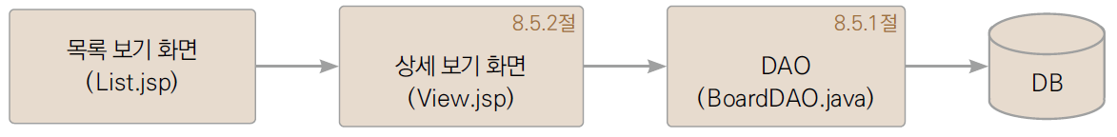
8.5 상세 보기(1)
상세 보기는 사용자가 선택한 게시물 하나를 조회하여 보여주는 기능
내용을 보려면 목록에서 원하는 게시물의 제목을 클릭
게시물의 일련번호(num 컬럼)를 매개변수로 전달하고, 이를 이용해 데이터베이스에서 게시물 내용을 가져옴
게시물을 조회하면 조회수(visitcount 컬럼)를 증가시킴
상세 보기 처리 프로세스와 담당 모듈(파일)

Slide 35
8.5 상세 보기(2)
8.5.1 DAO 준비
게시물을 조회하기 위한 메서드를 DAO에서 추가 [예제 8-11] DAO에 게시물 조회 메서드 추가 ① JSP에서 매개변수로 전달한 일련번호를 받음 ② 게시물을 가져오기 위한 SELECT 쿼리문을 작성 ④ member 테이블과 조인(INNER JOIN)을 걸어줌 board 테이블의 모든 컬럼과 member 테이블의 name 컬럼을 가져옴 ⑤ 인파라미터를 일련번호로 설정 ⑥ 쿼리문을 실행 ⑦ ResultSet 객체로 반환된 행을 next( ) 메서드로 확인 ⑧ DTO 객체에 저장 값을 추출하기 위한 get 계열 메서드에는 인덱스와 컬럼명을 혼합해서 사용 ⑨ 완성한 DTO를 반환

Slide 36
8.5 상세 보기(3)
조회수를 1 증가시키는 메서드를 추가 [예제 8-12] DAO에 조회수 증가 메서드 추가 ① 조회수를 증가시킬 게시물의 일련번호를 매개변수로 받음 ② UPDATE 쿼리문을 작성 ③ 인파라미터를 일련번호로 설정 ④ 쿼리를 실행

Slide 37
8.5 상세 보기(4)
8.5.2 상세 보기 화면 작성
[예제 8-13] 상세 보기 페이지 ① 일련번호 매개변수를 받음 ② DAO 객체를 생성한 후 앞 절에서 작성한 두 메서드를 호출 ③ 조회수를 1 증가 ④ 게시물 가져오기를 실행 ⑤ 번호, 작성자, 제목 등 DTO 객체에 저장된 내용을 출력 ⑥ replace( ) 메서드로 엔터키를 <br/> 태그로 변경하여, 웹 브라우저상에서 줄바꿈이 적용 ⑦ 수정, 삭제를 위한 버튼을 출력 - 작성자 본인에게만 노출 1. session 영역에 속성값이 있는가? 즉, 로그인한 상태인가? 2. 로그인(세션) 아이디와 DTO 객체에 저장된 아이디가 일치하는가? 즉, 작성자 본인인가?

Slide 38
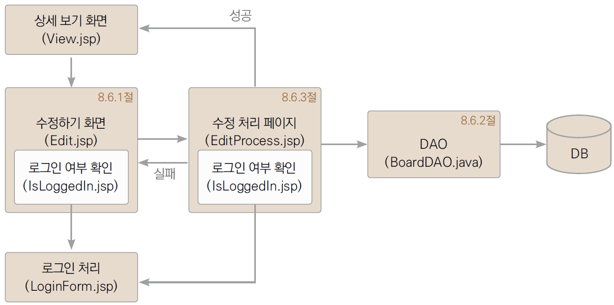
8.6 수정하기(1)
수정하기 처리 프로세스와 담당 모듈(파일)

Slide 39
8.6 수정하기(2)
8.6.1 수정 폼 화면 작성
[예제 8-14] 수정하기 폼 ① 수정하기 페이지에서도 로그인한 상태인지 확인하기 위해 IsLoggedIn.jsp를 인클루드 ② 상세 보기 때와 마찬가지로 게시물을 가져옴 ③ 로그인한 사용자가 게시물 작성자 본인이 맞는지 확인 본인이 아니라면 경고창을 띄우고 뒤로 이동 ④ 수정용 form 태그. 수정 처리는 EditProcess.jsp에서 수행 ⑤ form 태그 바로 아래에 hidden 속성의 input 태그가 추가 선택된 게시물의 일련번호를 EditProcess.jsp에 그대로 전달하는 역할 ⑥ 기존 게시물의 제목 입력 폼에 채우기 ⑦ 내용 입력폼에 채우기

Slide 40
8.6 수정하기(3)
8.6.2 DAO 준비
게시물을 수정하는 메서드를 BoardDAO 클래스에 추가 [예제 8-15] DAO에 수정하기 메서드 추가 ① 이번 메서드가 매개변수로 받는 DTO 객체에는 수정할 내용 ② UPDATE 쿼리문을 작성 ③ 제목, 내용, 일련번호를 인파라미터로 입력 ④ 쿼리를 실행 ⑤ 반환하는 값은 업데이트된 행의 개수

Slide 41
8.6 수정하기(4)
8.6.3 수정 처리 페이지 작성
[예제 8-16] 수정 처리 페이지 ① 로그인한 상태인지 확인하기 위해 IsLoggedIn.jsp를 인클루드 ② 폼값을 받은 후 DTO 객체에 저장 ③ DAO 객체를 생성해 updateEdit( ) 메서드를 호출 이때 문제없이 수정했다면 1이 반환 ④ 수정에 성공하면 상세 보기 페이지로 이동 ⑤ 실패하면 이전 페이지로 이동

Slide 42
8.6 수정하기(5)
8.6.4 동작 확인
지금까지 작성한 수정 기능을 테스트 ‘목록 보기’ → ‘상세 보기’ → ‘수정하기’ 단계
01 목록 보기(List.jsp)를 실행
02 수정하려는 글의 ‘제목’을 클릭해 상세 보기 페이지로 이동
03 아래쪽의 [수정하기] 버튼을 클릭
04 제목과 내용을 적당히 수정 후 [작성 완료] 버튼을 클릭
- 수정이 잘 되었다면 다음과 같이 상세 보기 페이지로 이동

Slide 43
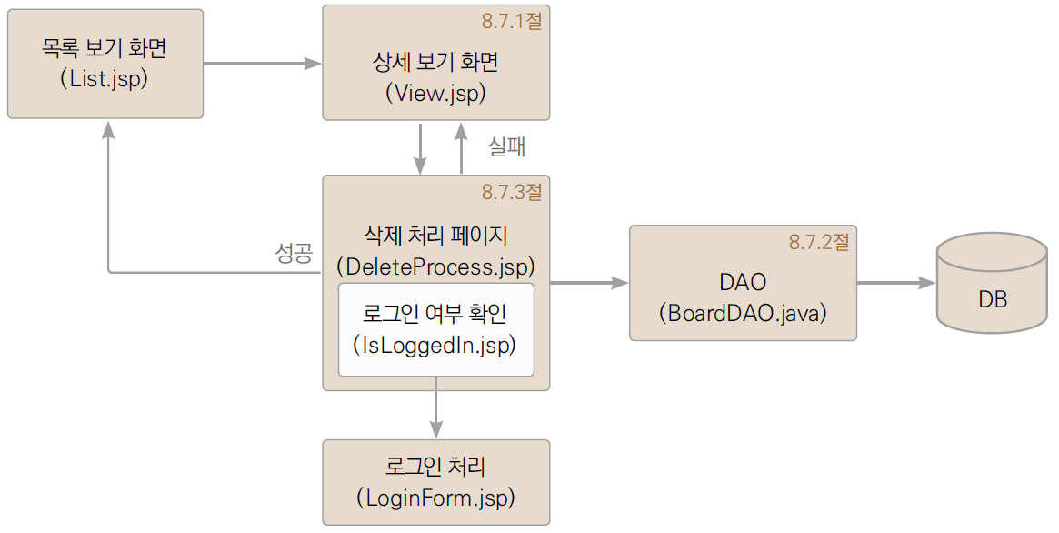
8.7 삭제하기(1)
삭제하기 처리 프로세스와 담당 모듈(파일)

Slide 44
8.7 삭제하기(2)
8.7.1 삭제하기 버튼에 삭제 요청 로직 달기
삭제 요청을 보내는 자바스크립트 코드를 상세 보기 페이지(View.jsp)에 추가 [예제 8-17] View.jsp에 삭제하기 자바스크립트 코드 추가 ⑦의 [삭제하기] 버튼을 클릭하면 onclick”deletePost( );” 코드에 의해 ① deletePost( ) 함수가 실행 ② 정말 삭제할 것인지 한 번 더 확인한 후, 삭제하겠다고 할 경우, ③ 전송 방식 설정 ④ 전송 경로 설정 ⑤ 전송 실행 ⑥ hidden 타입으로 정의한 일련번호가 함께 전송

Slide 45
8.7 삭제하기(3)
8.7.2 DAO 준비
삭제 처리를 위한 메서드를 BoardDAO 클래스에 추가 [예제 8-18] DAO에 삭제하기 메서드 추가 ① 삭제할 게시물의 일련번호와 로그인 아이디를 담은 DTO 객체를 매개변수로 받음 ② DELETE 쿼리문을 작성 ③ 인파라미터로 일련번호를 설정 ④ 쿼리를 실행. DELETE 쿼리는 삭제한 행의 개수를 반환

Slide 46
8.7 삭제하기(4)
8.7.3 삭제 처리 페이지 작성
[예제 8-19] 삭제 처리 페이지 ① 삭제 처리 페이지도 로그인 상태에서만 접근 가능 ② 요청 객체로부터 폼값, 정확하게는 일련번호를 받음 ③ DTO, DAO 객체를 생성한 후 selectView( ) 메서드를 호출하여 기존 게시물을 가져옴 ④ session 영역에 저장된 로그인 아이디를 가져옴 ⑤ 로그인된 아이디와 게시물 작성자가 같은지 확인 ⑥ 작성자 본인이 맞으면 deletePost( ) 메서드를 호출하여 게시물을 삭제 ⑦ 삭제에 성공하면 목록 페이지로 이동 ⑧ 실패라면 뒤로 이동 ⑨ 작성자 본인이 아닌 경우에도 뒤로 이동

Slide 47
8.7 삭제하기(5)
8.7.4 동작 확인
01 목록 보기(List.jsp)를 실행
02 삭제하려는 글의 ‘제목’을 클릭해 상세 보기 페이지로 이동
03 [삭제하기] 버튼을 클릭 → 정말로 삭제할지 다시 한번 묻는 창이 나타남
04 [확인] 버튼을 클릭 → 삭제가 완료됐다는 창이 나타남
05 [확인] 버튼을 클릭 → 목록 보기 화면으로 이동하며, 방금 삭제한 게시물은 목록에서 사라졌음을 확인

Slide 48
학습 마무리
핵심 요약
목록 보기와 상세 보기는 로그인 없이 접근할 수 있음
글쓰기는 로그인 후 할 수 있음
수정과 삭제는 로그인 후 본인이 작성한 게시물에 한해서만 가능
로그인 시 session 내장 객체와 session 영역을 사용
데이터베이스 연결을 위한 설정값은 web.xml에 저장해두면 코드 수정 없이 데이터베이스 연결 정보를 수정할 수 있음. 이 점은 서비스 운영 시 크게 도움 됨
게시판은 사용자가 입력한 내용을 쿼리에 반영해 실행 - 그래서 동적 쿼리를 뜻하는 PreparedStatement 인터페이스를 주로 사용
경고창(alert), 페이지 이동(location.href)과 같이 자주 사용하는 자바스크립트 메서드는 별도의 유틸리티 클래스로 만들어두면 재사용성이 높아짐

